Slide 1
主题模型与词嵌入
Topic Model and Word Embedding
2018/12/29 张义策

Slide 2
主要内容
动机
LSA与LDA
主题模型的应用
主题模型与词嵌入

Slide 3
Motivation
同义与歧义问题广泛存在于NLP的许多任务中。
今天面试就是去打酱油。
今天面试就是随便参与一下。
中午要吃饺子，下班先去打酱油。

Slide 4
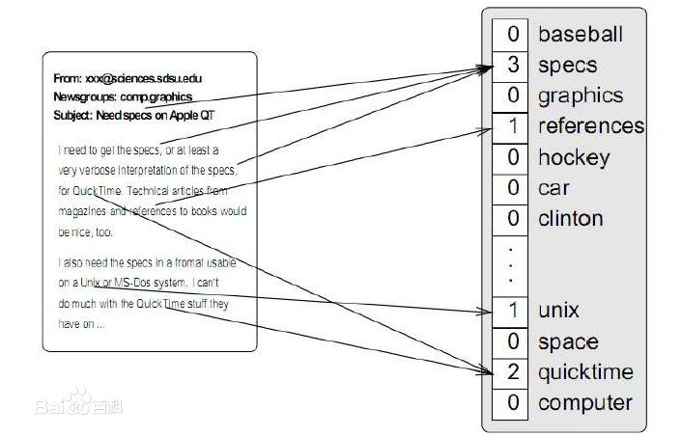
Motivation
在经典的向量空间模型中，文档被表示成一个向量，每个词语对应一个坐标轴方向。
这里隐含地假设词
与词之间是独立的。

Slide 5

Motivation
apple
0.1
boy
0.05
cat
0.03
引入主题的概念。
1
2
you
0.2
zip
0.01
主题1下的词分布
K-2
K-1
apple
0.01
K
boy
0.1
文档
cat
0.03
K个主题
you
0.2
zip
0.05

Slide 6


LSA
<1998年> 潜在语义分析（Latent Semantic Analysis，LSA）
m
第 i 个单词在第 j 篇文章中是否出现
n
Term-doc矩阵（m为词表大小，n为文档数目）

Slide 7
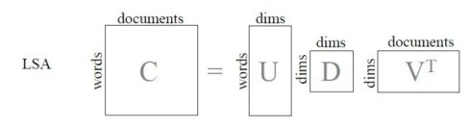

LSA
对A进行奇异值分解（Singular Value Decomposition，SVD）
其中， 。

Slide 8
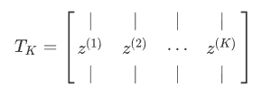
LSA
为词汇向量矩阵，其中的每一列都可以理解为一个主题，一个主题是单词在该主题下的权重。
教育 老师0.8、学生0.8、同学0.8、学习0.8、医生0.1、锻炼0.1、运动0.1、营养0.1
健康 老师0.1、学生0.1、同学0.1、学习0.1、医生0.8、锻炼0.8、运动0.8、营养0.8

Slide 9
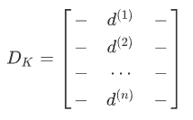
LSA
为文档向量矩阵，第 i 行可以理解为第 i 个文档在 K 个主题下的系数表示。
你们要争做思想品德好，学习好，身体好的“三好学生”。
线性表示 教育 0.4、健康0.3、其他0.3

Slide 10
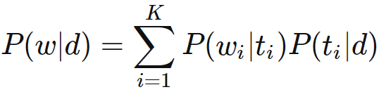
PLSA
动机
奇异值分解的时间复杂度为O(mn²)，计算量太大。而且，term-doc矩阵常常是十分稀疏的。
<2001年> LSA的概率版本：PLSA
使用EM算法求解。

Slide 11
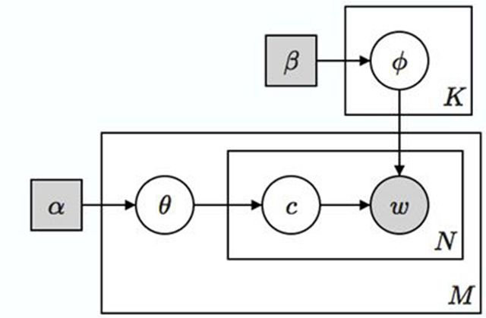
LDA
动机
对模型参数引入先验，“将概率进行到底“。
<2004年> PLSA的贝叶斯版本：LDA（Latent Dirichlet Allocation）
更多推导可参见《LDA数学八卦》。
LDA中的生成过程

Slide 12
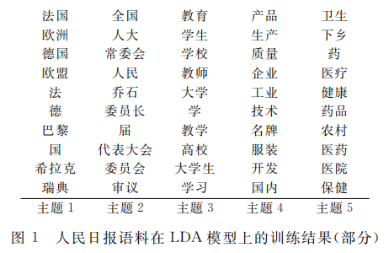
LDA
LDA的结果举例 (徐戈等, 2011)

Slide 13
Its Application
在评论文本中，人们常常会表达对于某个事物在某个方面/属性(aspect)的情感。
苹果手机的摄像不错，但电池是真烂。
我的苹果总是一会就没电了。
因此，对它们进行情感分析的第一步，就是判断文本在讨论事物的哪个aspect，这称为aspect抽取。LDA便天然适合于aspect抽取任务的。

Slide 14
Its Application
作者主题模型（Author Topic, AT）：对一个人的写作风格进行建模
计算文本相似度（主题上的相似度）。
推荐系统，使用LDA代替SVD。
文本分类、聚类
…

Slide 15
主题模型与词嵌入
主题模型与词嵌入的许多功能是重叠的。但也有一些工作将这二者结合，下面介绍几种思路。
主要分为两类
使用主题模型辅助词向量的训练
从训练好的词嵌入矩阵中，学习主题模型

Slide 16
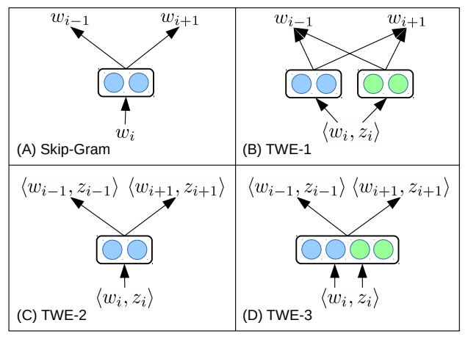
使用主题模型辅助词向量的训练
(Liu等, 2015) 认为一个词在不同的主题下，其词向量也应不同。
最简单的思路是，将不同主题下同一个词视为不同的词 (TWE-2)。
Topic Word Embedding

Slide 17
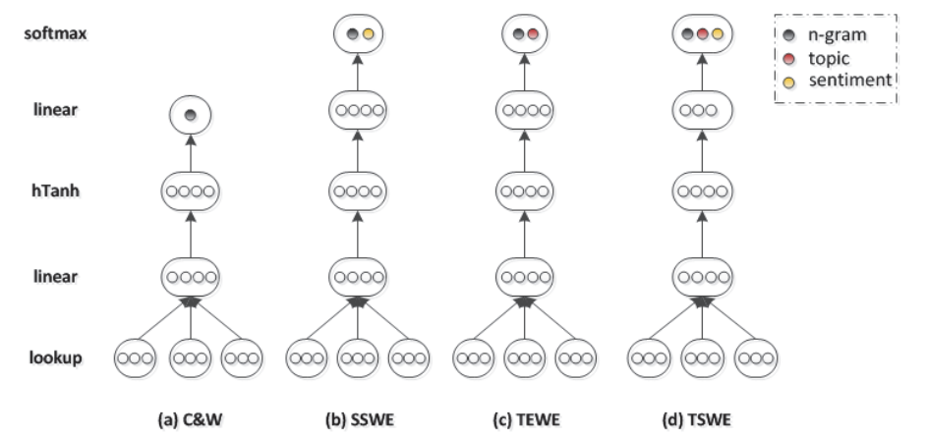
使用主题模型辅助词向量的训练
(Ren等, 2016) 认为词向量的训练过程除了应该涉及情感信息(Tang等, 2014)，还应该涉及主题信息。
Good和Bad对应的词向量的相似度应该很小。
正面 这车真安静，可喜欢了。
负面 这车的音响是真安静，简直智障。

Slide 18
在词嵌入矩阵上学习主题模型
(Cao等, 2015) 在通过训练好的词嵌入矩阵E，将单词表示成向量，然后使用一个文档嵌入矩阵将文档表示成向量，然后计算两个向量的相似度。
训练目标
单词w、单词w出现的文档d^{pos}，相似度高
单词w、随机采样的文档d^{neg}，相似度低

Slide 19
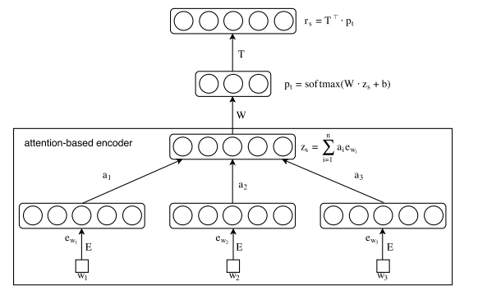


在词嵌入矩阵上学习主题模型
(He等, 2017) 通过attention将句子表示成一个向量z_{s}，然后预测它的主题p_{t}分布。
接着使用主题嵌入矩阵T，根据p_{t}重建句子。
目标函数为句子的重建损失，并通过正则项保证T是正交的。

Slide 20
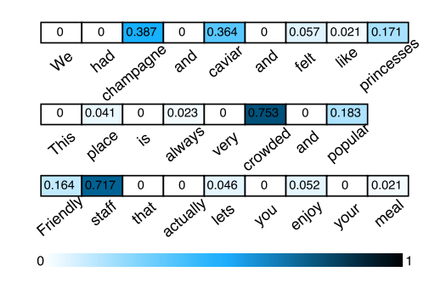
在词嵌入矩阵上学习主题模型
其中，T是使用词嵌入矩阵上进行Kmeans得到K个中心点进行初始化的。
。

Slide 21
谢谢
2018/12/29 张义策
参考文献
刘知远等. 大数据智能[M]. 2016.
徐戈, 王厚峰. 自然语言处理中主题模型的发展[J]. 计算机学报, 2011, 34(8).
Tang D, Wei F, Yang N, et al. Learning Sentiment-Specific Word Embedding for Twitter Sentiment Classification [C]. Meeting of the Association for Computational Linguistics, 2014: 1555-1565.
Liu Y, Liu Z, Chua T S, et al. Topical Word Embeddings[C]//AAAI. 2015: 2418-2424.
Cao Z, Li S, Liu Y, et al. A Novel Neural Topic Model and Its Supervised Extension[C]//AAAI. 2015: 2210-2216.
Ren Y, Zhang Y, Zhang M, et al. Improving Twitter Sentiment Classification Using Topic-Enriched Multi-Prototype Word Embeddings[C]//AAAI. 2016: 3038-3044.
He R, Lee W S, Ng H T, et al. An unsupervised neural attention model for aspect extraction[C]// Proceedings of the 55th Annual Meeting of the Association for Computational Linguistics (Volume 1: Long Papers). 2017, 1: 388-397.

